Slide 1
САНКТ-ПЕТЕРБУРГСКИЙ ПОЛИТЕХНИЧЕСКИЙ
УНИВЕРСИТЕТ ПЕТРА ВЕЛИКОГО
Как современные технологии бронирования влияют на работу гостиничных объектов?
Булынина Анастасия Валерьевна
Магистрант 1 курса
Пирогова Оксана Евгеньевна
Д.э.н., профессор ВШСиТ

Slide 2
ЦЕЛЬ:
Анализ современных систем бронирований и определение направлений в деятельности гостиничных объектов
ЗАДАЧИ:
Рассмотреть особенности глобальные и российские системы бронирования
Выявить проблемы, связанных с работой отделов бронирования российских гостиничных объектов
Разработать направления оптимизации деятельности гостиницы на примере Novotel Санкт-Петербург Центр 4*

Slide 3
АКТУАЛЬНОСТЬ:
Современные технологии бронирования кардинально изменили подход к управлению гостиничными объектами. Они не только упрощают процесс бронирования для клиентов, но и значительно влияют на внутренние процессы гостиниц.
ПРЕДМЕТ ИССЛЕДОВАНИЯ:
Гостиницы Санкт-Петербурга, в частности гостиница Novotel Санкт-Петербург Центр 4*

Slide 4
Глобальные системы бронирования
Amadeus,
является самой молодой из всех современных систем бронирования авиаперевозок, и была разработана в 1987 году и начала полноценное функционирование с 1992 г. Структура управления системой включает в себя штаб квартиру (Мадрид, Испания), технологический центр по обработке всей информации (Эрдинг, Германия) и центр по развитию системы (София Антиполис, Франция).

Slide 5
Глобальные системы бронирования
Galileo
это целый комплекс встроенных подсистем, каждая из которых предназначена для выполнения задачи получения полной информации и обеспечения простого доступа к ресурсам 527 авиакомпаний, 202 гостиничных цепочек, прокату автомобилей в 14500 городах, а также для бронирования круизов, туров, билетов в театры и просмотра сведений о тарифах, погоде, визах, прививках, кредитных картах и многое другое.

Slide 6
Глобальные системы бронирования
Sabre
это компьютерная система бронирования, обеспечивающая своих пользователей самой надежной в отрасли туристической информацией, а также данными о расписании, наличии мест, ценообразовании и правилах авиакомпаний. Кроме того, Sabre дает возможность бронирования и оформления авиабилетов, посадочных талонов, маршрутов и других перевозочных документов.

Slide 7
Глобальные системы бронирования
Woldspan.
информационная система, осуществляющая резервирование главным образом на авиатранспорте (487 авиакомпаний), в отелях (39 тыс. гостиниц и 216 гостиничных сетей), экскурсионных бюро, театрах и других предприятиях культуры, компаниях по сдаче в аренду автомобилей (45 основных фирм проката). Системой пользуются более 25 тыс. туристских фирм по всем миру.

Slide 8
Региональное распределение глобальных компьютертных систем бронирования на 2024 год.
Страна | Количество терминалов глобальных систем бронирования
 | Amadeus | Galileo | Sabre | Worldspan
США | 29100 | 49764 | 78943 | 36456
Канада | 92 | 378 | 3456 | 3579
Латинская Америка | 8769 | 580 | 78642 | 6732
Европа | 59705 | 45678 | 3456 | 4578
Азия | 2579 | 346 | 335 | 4568
Ближний Восток | 4469 | 45678 | 3357 | 4579
Всего | 104714 | 142424 | 168189 | 60492

Slide 9
Российские системы бронирования
TravelLine
Bnovo
Kontur
1C Предприятие
Эльведейс

Slide 10
Основные проблемы гостиничных объектов с бронированиями
Большая нагрузка на работников службы бронирования. Необходимо обрабатывать
большое количество заявок вручную.
Процесс обработки одной заявки увеличился в разы, из-за отсутствия интеграции АСУ с каналами бронирований
Некоторые менеджеры начинают выполнять функции линейных сотрудников.
2

Slide 11
Предлагаемые мероприятия для улучшения
Подключение программного
обеспечения отеля к автоматической загрузке бронирований в программу АСУ через канал бронирований
Введение проектного управления на
основе выбранного отдела. Объединение менеджеров в командные группы, для
решения текущих вопросов и
поступающих заявок
Проведение дополнительного обучения для сотрудников при работе с системами бронирования.

Slide 12
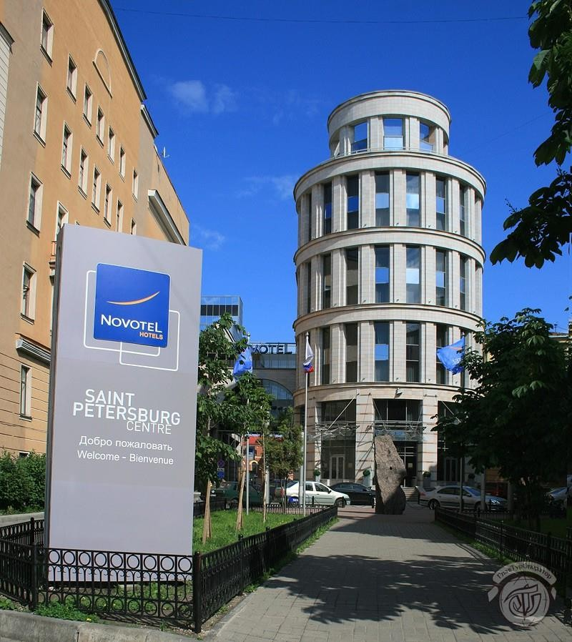
Характеристика гостиницы Novotel Saint-Petersburg Centre 4*
Oтносится к французской сети отелей Accor
Hotels
Aдрес: ул. Маяковского, 3a.
9-этажный отель, 233 номера, 9 конференц- залов, фитнес-центр с турецкой баней, услуги массажа, услуги консьержа, обменный пункт
и банкомат и бесплатная парковка.
Юридическое название: ООО «Вест Бридж Отель»
Основная услуга – проживание. Для гостей
представлены как бесплатные услуги, так и за
дополнительную плату

Slide 13
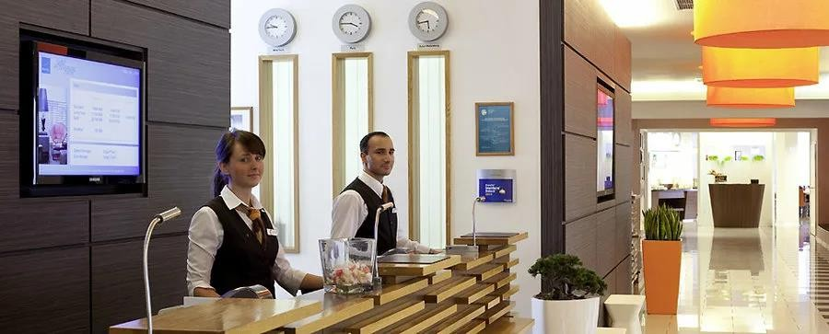
Выявленные проблемы
Большая нагрузка на работников службы бронирования. Необходимо обрабатывать
большое количество заявок вручную.
Процесс обработки одной заявки увеличился в разы, из-за отсутствия интеграции АСУ с каналом
бронирования TravelLine
Некоторые менеджеры отдела теряют основное направление своей работы – мало поступающих
заявок на групповые и бронирования по корпоративным тарифам.

Slide 14
Предлагаемые мероприятия
Подключение программного
обеспечения отеля к автоматической загрузке бронирований в программу Opera через канал бронирований TravelLine
Введение проектного управления на
основе выбранного отдела. Объединение менеджеров в командные группы, для
решения текущих вопросов и
поступающих заявок
Менеджер по корпоративному сегменту + менеджер по конференциям
Менеджер по групповым
заявкам + менеджер по турагентства
м
Revenue- менеджер + менеджер
бронирований + инспектора
бронирований
Проведение тренинга для работников департамента, для уточнения нового
ритма работы.
Директор отдела продаж +
маркетолог

Slide 15
Экономическое обоснование предложенных мероприятий
№ п/п | Наименование показателя | Ед. изм. | До проведения мероприятия | После внедрения мероприятия | Изменения
 |  |  |  |  | +/- | %
1 | Выручка (без НДС) | Тыс. руб. | 175 803,5 | 193 383,85 | 17 580,35 | 10
2 | Себестоимость | Тыс. руб. | 139 824,5 | 149 052,9 | 9 228 | 6,6
3 | Численность работающих | Чел. | 84 | 84 | 0 | 0
4 | Валовая прибыль | Тыс. руб. | 35 979 | 44 330,9 | 8 351,9 | 23, 2
5 | Рентабельность продаж | % | 20 | 22,9 | 2,9 | Х

Slide 16
Как системы бронирования могут помочь отельерам?
Упрощение процесса бронирования
С помощью онлайн-платформ и мобильных приложений клиенты могут легко и быстро забронировать номер в гостинице.
Это позволяет:
Сократить время на бронирование: Гостям больше не нужно звонить в отель или заполнять бумажные формы.
Увеличить доступность информации: Гостиницы могут предоставлять актуальную информацию о наличии номеров, ценах и услугах в режиме реального времени.

Slide 17
Как системы бронирования могут помочь отельерам?
Оптимизация управления гостиницей
Технологии бронирования также влияют на внутренние процессы управления гостиницей:
Управление доходами: Современные системы позволяют анализировать спрос и предлагать динамическое ценообразование, что помогает максимизировать доходы.
Интеграция с другими системами: Современные PMS (Property Management Systems) интегрируются с системами управления доходами, CRM и другими инструментами, что упрощает управление гостиницей.

Slide 18
Как системы бронирования могут помочь отельерам?
Аналитика и прогнозирование
Современные технологии позволяют собирать и анализировать большие объемы данных:
Анализ поведения клиентов: Гостиницы могут отслеживать, какие услуги наиболее популярны, и адаптировать свои предложения.
Прогнозирование спроса: На основе исторических данных гостиницы могут предсказывать пики спроса и заранее готовиться к ним.

Slide 19
Заключение
Современные технологии бронирования оказывают значительное влияние на работу гостиничных объектов, улучшая клиентский опыт, оптимизируя внутренние процессы и позволяя гостиницам более эффективно управлять своими ресурсами
Российские системы бронирования показывают наибольшую эффективность работы, чем зарубежные
Оптимизировать работы отделов бронирования становится проще

